Slide 1

TRƯỜNG ĐẠI HỌC CÔNG NGHỆ KỸ THUẬT HƯNG YÊN
BÀI TẬP LỚN · THỊ GIÁC MÁY TÍNH VÀ ỨNG DỤNG
NGHIÊN CỨU VÀ ĐÁNH GIÁ
KIẾN TRÚC MẠNG TÍCH CHẬP
CHO PHÂN ĐOẠN NGỮ NGHĨA CẢNH
LÊ DƯƠNG HIẾU · MSV: 12423011 · LỚP: 124231
Giảng viên hướng dẫn: TS. Lê Trung Hiếu
HƯNG YÊN · 2026
1
Notes:
Đề tài: Nghiên cứu và đánh giá kiến trúc mạng tích chập cho phân đoạn ngữ nghĩa cảnh. Sinh viên: Lê Dương Hiếu, MSV 143011, lớp 1431. Giảng viên hướng dẫn: TS. Lê Trung Hiếu. Nội dung chính gồm khảo sát PSPNet trên ADE20K, đối chiếu FCN và DeepLabV3, và ứng dụng suy luận CPU. Slide 1–22 là nội dung chính; slide 23–26 cung cấp thông tin bổ sung.

Slide 2
01 / BÀI TOÁN VÀ MỤC TIÊU
Bài toán, dữ liệu và phạm vi khảo sát
Phân đoạn ngữ nghĩa: gán nhãn từng pixel dựa trên đặc trưng cục bộ và ngữ cảnh.
Dữ liệu ADE20K
Phạm vi khảo sát
• 20.210 ảnh huấn luyện; 2.000 ảnh kiểm định.
• 150 lớp; chỉ số chính: mIoU.
• Giữ tập chia chính thức; ghi nhận 9 ảnh trùng RGB.
• Chưa đánh giá trên tập kiểm tra độc lập.
• Modal / ResNet-101: sáu biến thể PSPNet.
• Khảo sát pooling, liên kết nhánh và atrous.
• Kaggle / ResNet-50: FCN,
DeepLabV3 và PSPNet đối chiếu.
Lê Dương Hiếu · 12423011 | Thị giác máy tính và ứng dụng
2

Slide 3
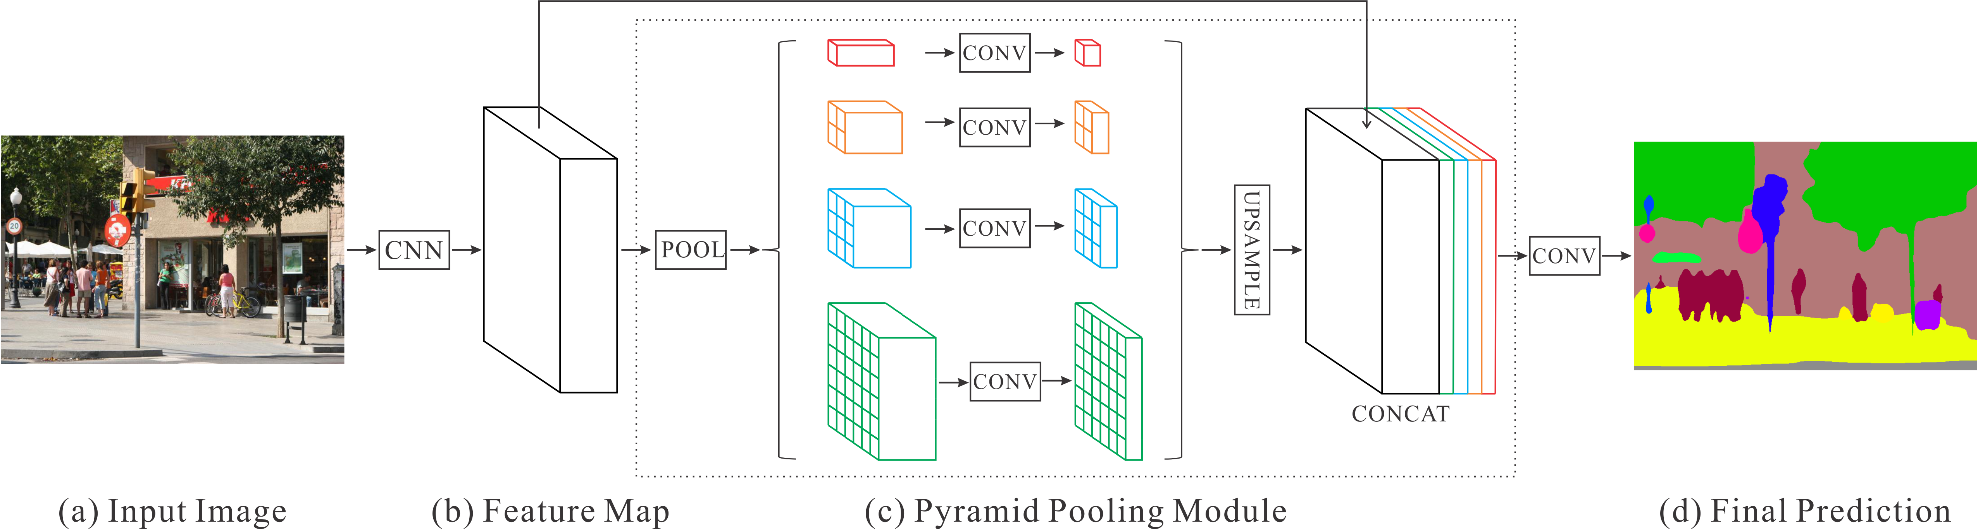
02 / KIẾN TRÚC VÀ BIẾN THỂ
PSPNet: kiến trúc gốc và tổng hợp ngữ cảnh đa tỉ lệ
Nguồn: Zhao và cộng sự, Pyramid Scene Parsing Network, CVPR 2017; hình từ mã tham chiếu hszhao/semseg.
Lê Dương Hiếu · 12423011 | Thị giác máy tính và ứng dụng
3

Slide 4
02 / CƠ CHẾ VÀ HUẤN LUYỆN
Backbone, baseline và vai trò của PPM
ResNet-101 · bộ trích xuất đặc trưng
PPM · bổ sung ngữ cảnh đa tỉ lệ
• Deep stem: ba convolution 3×3.
• Residual: y = F(x) + x.
• Dilation tầng cuối: 2 và 4; OS8.
• 473×473 → 2048×60×60.
• Pooling ra lưới 1, 2, 3, 6 (hoặc 7).
• Mỗi nhánh: Conv 1×1 → 512 kênh.
• Nội suy về 60×60 rồi nối với F.
• 2048 + 4×512 = 4096 kênh.
Baseline b6 = ResNet-101 + PPM 1236 + head phân đoạn 150 lớp.
PPM kết hợp ngữ cảnh toàn ảnh và từng vùng để hỗ trợ nhận diện pixel.
Bins là kích thước đầu ra pooling; b7 chỉ đổi lưới cuối 6×6 thành 7×7.
Lê Dương Hiếu · 12423011 | Thị giác máy tính và ứng dụng
4

Slide 5
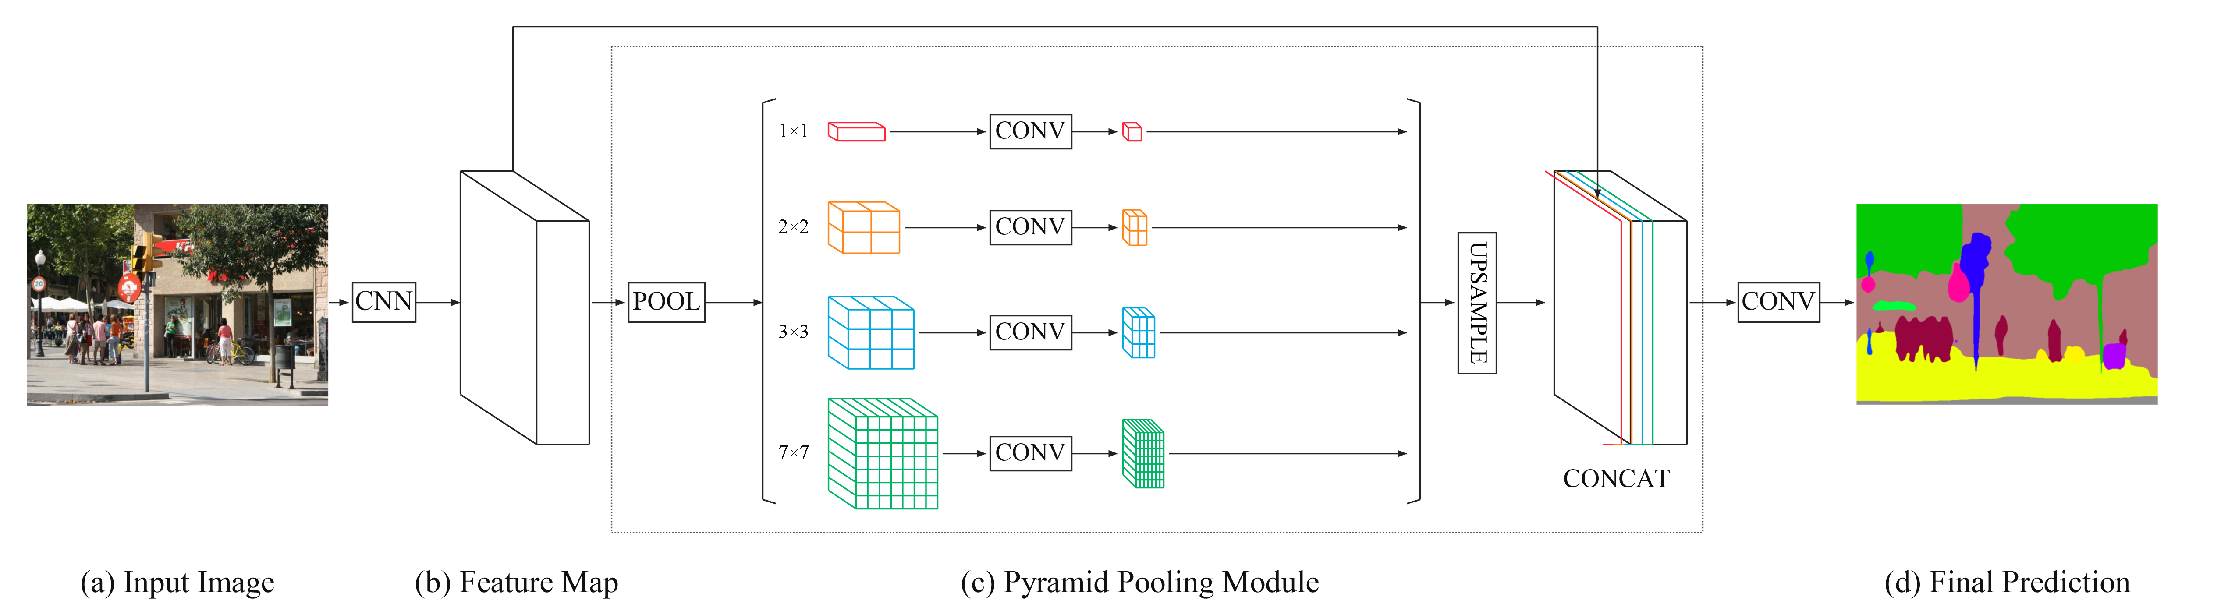
02 / KIẾN TRÚC VÀ CƠ CHẾ
Thay đổi lưới pooling: PPM 1236 và PPM 1237
b6 dùng 6×6; b7 dùng 7×7. Giữ 4 nhánh, 512 kênh/nhánh và 4.096 kênh sau ghép. Ảnh minh họa kế thừa PSPNet [1].
Lê Dương Hiếu · 12423011 | Thị giác máy tính và ứng dụng
5

Slide 6

02 / KIẾN TRÚC VÀ CƠ CHẾ
Liên kết giữa các nhánh PPM: b6_link / b7_link
Hình minh họa b6_link; b7_link chỉ đổi pooling cuối 6×6 → 7×7. Sáu cạnh trộn đồng thời từ các z ban đầu. Ảnh minh họa kế thừa PSPNet [1].
Lê Dương Hiếu · 12423011 | Thị giác máy tính và ứng dụng
6

Slide 7
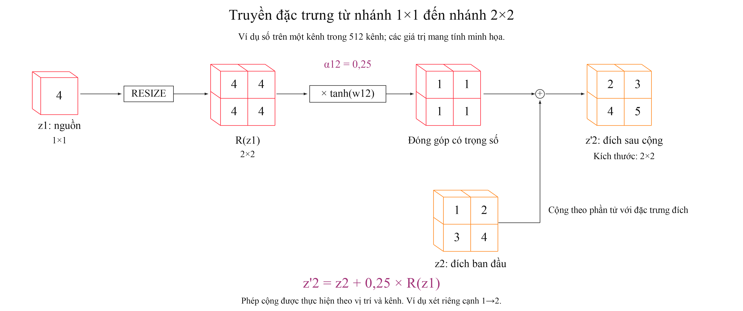
02 / KIẾN TRÚC VÀ CƠ CHẾ
Cơ chế liên kết: truyền đặc trưng từ nhánh 1 đến nhánh 2
Ví dụ một kênh: nội suy về 2×2, nhân hệ số α12 = 0,25 và cộng theo phần tử; số kênh được bảo toàn.
Lê Dương Hiếu · 12423011 | Thị giác máy tính và ứng dụng
7

Slide 8
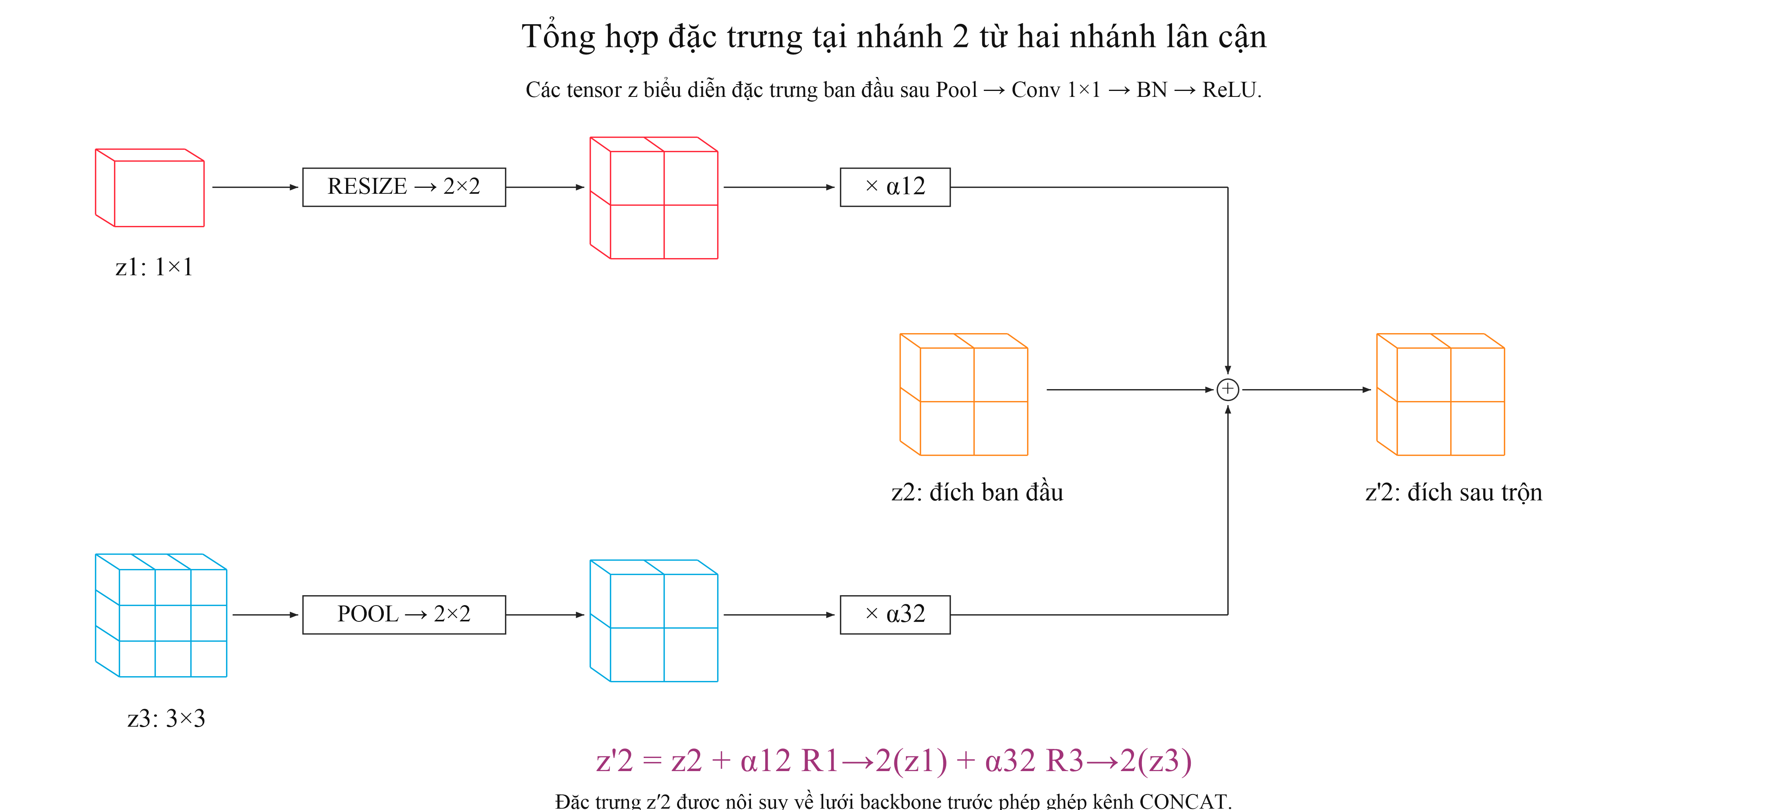
02 / KIẾN TRÚC VÀ CƠ CHẾ
Tổng hợp đặc trưng từ hai nhánh lân cận
Nhánh 1 được nội suy và nhánh 3 được pooling về 2×2; tổng hợp có trọng số với đặc trưng z2 ban đầu.
Lê Dương Hiếu · 12423011 | Thị giác máy tính và ứng dụng
8

Slide 9
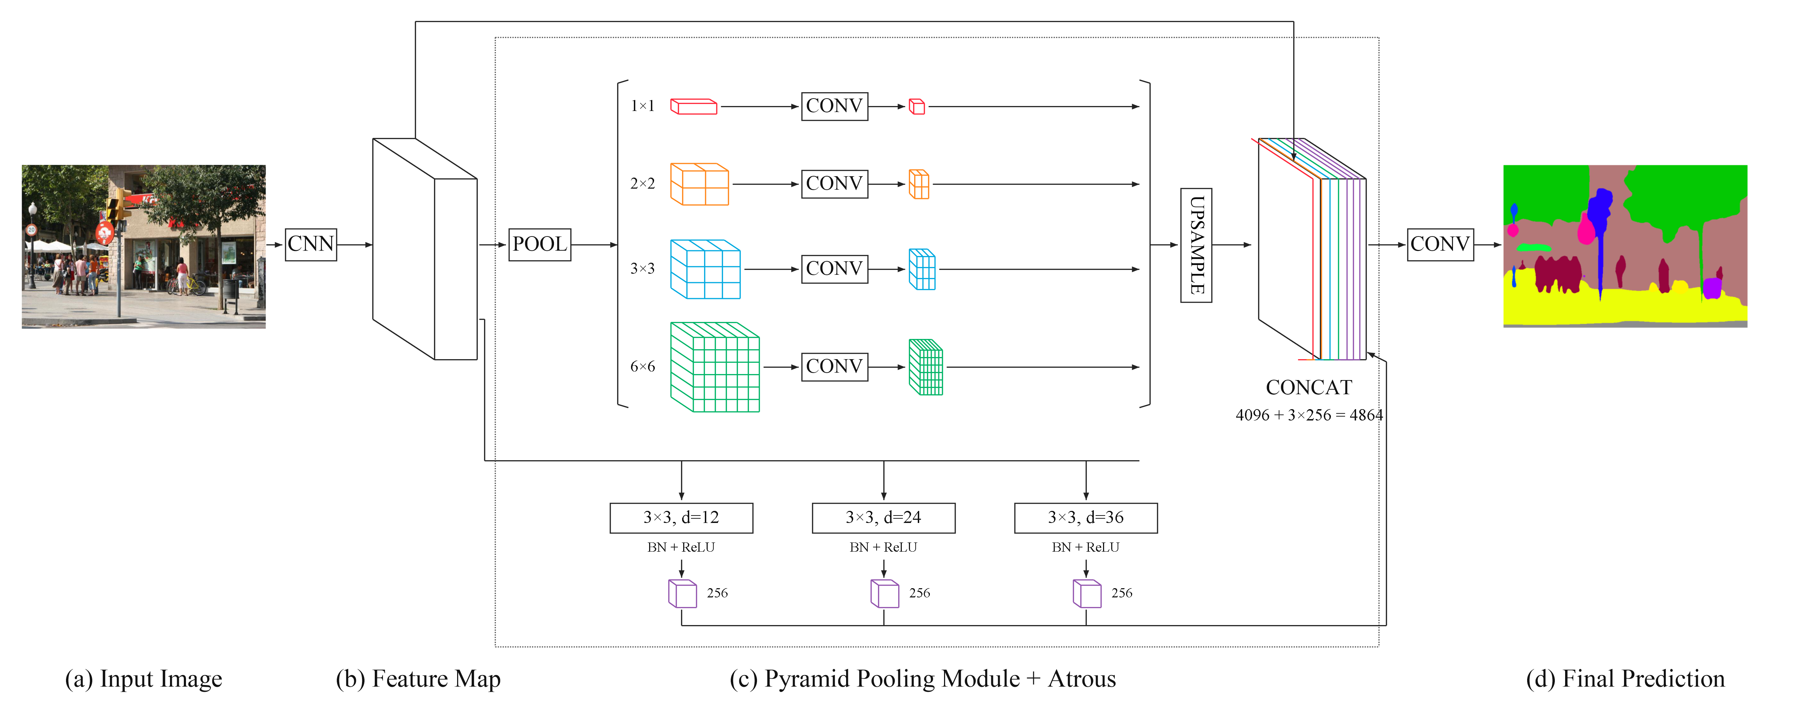
02 / KIẾN TRÚC VÀ CƠ CHẾ
PPM kết hợp atrous: b6_aspp / b7_aspp
Giữ PPM; thêm ba nhánh d=12/24/36 nhận F trực tiếp, ghép 4.864 kênh. b7_aspp đổi pooling cuối sang 7×7. Ảnh minh họa kế thừa PSPNet [1].
Lê Dương Hiếu · 12423011 | Thị giác máy tính và ứng dụng
9

Slide 10
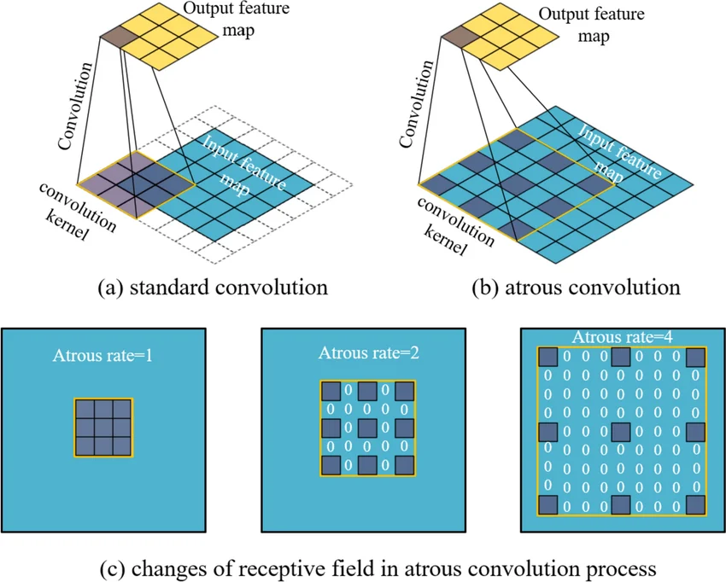
02 / CƠ CHẾ VÀ HUẤN LUYỆN
Atrous convolution: mở rộng vùng quan sát
Lê Dương Hiếu · 12423011 | Thị giác máy tính và ứng dụng
10

Slide 11
02 / GIAO THỨC THỰC NGHIỆM
Thiết lập so sánh và quy trình đánh giá
Modal · sáu biến thể PSPNet
Kaggle · ba kiến trúc đối chiếu
• ResNet-101 deep stem; crop 473.
• Batch thực 16; cập nhật thống kê BN.
• Huấn luyện BF16.
• ResNet-50; crop 384.
• Batch hiệu dụng 16 = 2 ảnh × 8 lần.
• Cố định thống kê BN; train FP16.
Checkpoint sau 10.000 optimizer updates; Modal ≈ 7,92 epoch; đánh giá FP32.
Resize cạnh dài 512 + cửa sổ trượt; 2.000 ảnh validation; không flip.
So sánh trong từng nhóm; cùng ngân sách chưa đồng nghĩa đã hội tụ hoặc đã tối ưu riêng từng mô hình.
Lê Dương Hiếu · 12423011 | Thị giác máy tính và ứng dụng
11

Slide 12
02 / CƠ CHẾ VÀ HUẤN LUYỆN
Phương pháp huấn luyện
Khởi tạo từ mô hình pretrained
Học có giám sát trên ADE20K
• Backbone đã pretrain trên ImageNet.
• Dùng trọng số resnet101_v2.pth.
• PPM và head được khởi tạo mới.
• Bỏ head phân loại ImageNet.
• Đầu vào: ảnh và mask nhãn pixel.
• Backbone và head đều nhận gradient.
• SGD cập nhật toàn bộ tham số.
• Không chỉ huấn luyện riêng head.
Pretraining: giai đoạn học trước; đồ án sử dụng trọng số có sẵn.
Supervised fine-tuning: học từ nhãn đích. Full fine-tuning: cập nhật toàn mạng.
Cách gọi phù hợp: transfer learning và supervised full fine-tuning cho phân đoạn ngữ nghĩa.
Lê Dương Hiếu · 12423011 | Thị giác máy tính và ứng dụng
12

Slide 13
02 / CƠ CHẾ VÀ HUẤN LUYỆN
Ngân sách huấn luyện: các ý chính
Hiểu ngắn gọn
Cấu hình sử dụng
• Batch size: số ảnh xử lý mỗi batch.
• Step: một lần cập nhật trọng số.
• Epoch: một lượt qua tập train.
• Modal: batch thực 16 ảnh.
• Kaggle: 2 ảnh × tích lũy 8 lần.
• Mỗi mô hình: 10.000 lần cập nhật.
Hai nhóm cùng batch hiệu dụng 16 ảnh và ngân sách 10.000 lần cập nhật.
Batch hiệu dụng giống nhau; cách xử lý BatchNorm của hai nhóm khác nhau.
Lê Dương Hiếu · 12423011 | Thị giác máy tính và ứng dụng
13

Slide 14
02 / CƠ CHẾ VÀ HUẤN LUYỆN
Cross entropy: đo sai số để mô hình học
Hàm mất mát (loss)
Nhánh chính và nhánh phụ
• So dự đoán với nhãn đúng từng pixel.
• Dự đoán đúng, tự tin → loss nhỏ.
• Dự đoán sai, tự tin → loss lớn.
• Nhánh chính tạo kết quả phân đoạn.
• Nhánh phụ hỗ trợ khi huấn luyện.
• Suy luận chỉ chạy nhánh chính.
Mô hình cập nhật trọng số để giảm loss; bỏ qua các pixel không có nhãn hợp lệ.
Loss hướng dẫn quá trình học; mIoU đánh giá chất lượng phân đoạn.
Lê Dương Hiếu · 12423011 | Thị giác máy tính và ứng dụng
14

Slide 15
02 / CƠ CHẾ VÀ HUẤN LUYỆN
Đánh giá chất lượng và chi phí mô hình
Chất lượng phân đoạn
Chi phí và tốc độ
• IoU: mức trùng khớp với nhãn thật.
• mIoU: trung bình IoU của các lớp.
• Pixel accuracy: tỉ lệ pixel đúng.
• Chỉ số chất lượng cao hơn là tốt hơn.
• MACs: số phép nhân–cộng.
• 1 GMAC = 1 tỷ phép nhân–cộng.
• Tham số: số giá trị mô hình học.
• Latency: thời gian chạy thực tế.
Cùng kích thước đầu vào: MACs cao hơn nghĩa là cần nhiều phép tính hơn.
MACs đo lượng tính toán; latency đo thời gian. Ít MACs chưa chắc chạy nhanh hơn.
Lê Dương Hiếu · 12423011 | Thị giác máy tính và ứng dụng
15

Slide 16
02 / CƠ CHẾ VÀ HUẤN LUYỆN
Pipeline xử lý ảnh: train và suy luận
Huấn luyện: ảnh đi cùng mask
Suy luận và đánh giá
1. Đọc RGB; đổi mã nhãn ADE20K.
2. Scale/xoay/lật đồng bộ ảnh–mask.
3. Crop 473; chuẩn hóa ImageNet.
4. Backbone → PPM → head(s).
1. Cạnh dài 512; giữ tỉ lệ ảnh.
2. Chuẩn hóa; cửa sổ 473 chồng lấn.
3. Forward FP32 → softmax.
4. Trung bình xác suất vùng chồng.
Train: loss chính + 0,4 loss phụ → backward → optimizer step.
Suy luận: bỏ padding → resize xác suất về ảnh gốc → argmax → mask màu.
Ảnh nội suy bilinear; mask nhãn dùng nearest. Đánh giá cuối: 2.000 ảnh, một tỉ lệ, không flip.
Lê Dương Hiếu · 12423011 | Thị giác máy tính và ứng dụng
16

Slide 17
03 / KẾT QUẢ CHÍNH
Modal: kết quả của sáu cấu hình
b6
34,4546%
35,7903%
b7 cơ sở
+1,3357 điểm so với b6
b7
35,7903%
b6_link
35,0606%
b7_link
35,1730%
36,2776%
b6_aspp
36,2776%
b6_aspp
Cao nhất trong 6 cấu hình khảo sát
b7_aspp
36,2284%
Liên kết nhánh chưa cải thiện nhất quán giữa hai cấu hình pooling.
Lê Dương Hiếu · 12423011 | Thị giác máy tính và ứng dụng
17
Notes:
mIoU cuối trên 2.000 ảnh validation lần lượt là 34,4546% và 35,7903% cho b6/b7; 35,0606% và 35,1730% cho hai cấu hình liên kết; 36,2776% và 36,2284% cho hai cấu hình atrous. b7 cơ sở cao hơn b6 1,3357 điểm phần trăm. Liên kết nhánh chưa cải thiện nhất quán so với bản cơ sở cùng mức pooling. Đây là kết quả tại một seed, không chứng minh cấu hình tối ưu nói chung.

Slide 18
03 / ĐÁNH ĐỔI
Đánh đổi giữa chất lượng và chi phí tính toán
Cấu hình
mIoU (%)
Tham số (triệu)
GMACs
Trung vị (ms)
b6
34,4546
68,1730
230,0585
22,3611
b7
35,7903
68,1730
230,0721
22,2679
b6_aspp
36,2776
85,8693
293,7595
29,9331
b7 cơ sở
b6_aspp
mIoU cao hơn b6.
Số tham số giữ nguyên.
Chênh lệch so với b7: +0,4873 điểm.
Tăng khoảng 17,70 triệu tham số.
1 GMAC = 10⁹ phép nhân–cộng (Conv/Linear). Latency: L40S, FP32, crop 473.
Lê Dương Hiếu · 12423011 | Thị giác máy tính và ứng dụng
18
Notes:
Tham số huấn luyện bao gồm nhánh phụ; MACs chỉ tính các lớp tích chập và tuyến tính. Độ trễ là trung vị GPU forward FP32 trên L40S, vùng 473×473, không bao gồm toàn bộ xử lý ảnh. b6_aspp cao hơn b7 cơ sở 0,4873 điểm mIoU nhưng tăng khoảng 17,70 triệu tham số. So với b6, số tham số tăng khoảng 25,96%, MACs tăng 27,69% và độ trễ tăng 33,86%. Các mức tăng mô tả cấu hình đã khảo sát, chưa tách riêng tác dụng của độ giãn khỏi dung lượng.

Slide 19
03 / KẾT QUẢ ĐỐI CHIẾU
Kaggle: đối chiếu ba kiến trúc ResNet-50
Mô hình
mIoU (%)
Độ chính xác pixel (%)
Trung vị T4 (ms)
FCN
22,9235
68,5614
53,9835
DeepLabV3
20,0324
69,4664
81,2248
PSPNet · PPM 1236
25,3273
71,3310
69,3725
+2,4038 điểm mIoU
+5,2949 điểm mIoU
PSPNet so với FCN
PSPNet so với DeepLabV3
Giao thức Kaggle: ResNet-50 · crop 384 · 10.000 bước · GPU forward FP32.
Lê Dương Hiếu · 12423011 | Thị giác máy tính và ứng dụng
19
Notes:
Trong giao thức Kaggle, PSPNet đạt 25,3273% mIoU, cao hơn FCN 2,4038 điểm và DeepLabV3 5,2949 điểm. FCN có độ trễ forward thấp nhất trong lần đo đã lưu. Pixel accuracy của DeepLabV3 cao hơn FCN dù mIoU thấp hơn, do hai thước đo đặt trọng số khác nhau lên lớp và pixel. Kết quả chưa xác lập thứ hạng chung của các họ kiến trúc khi tối ưu riêng hoặc thay đổi ngân sách.

Slide 20
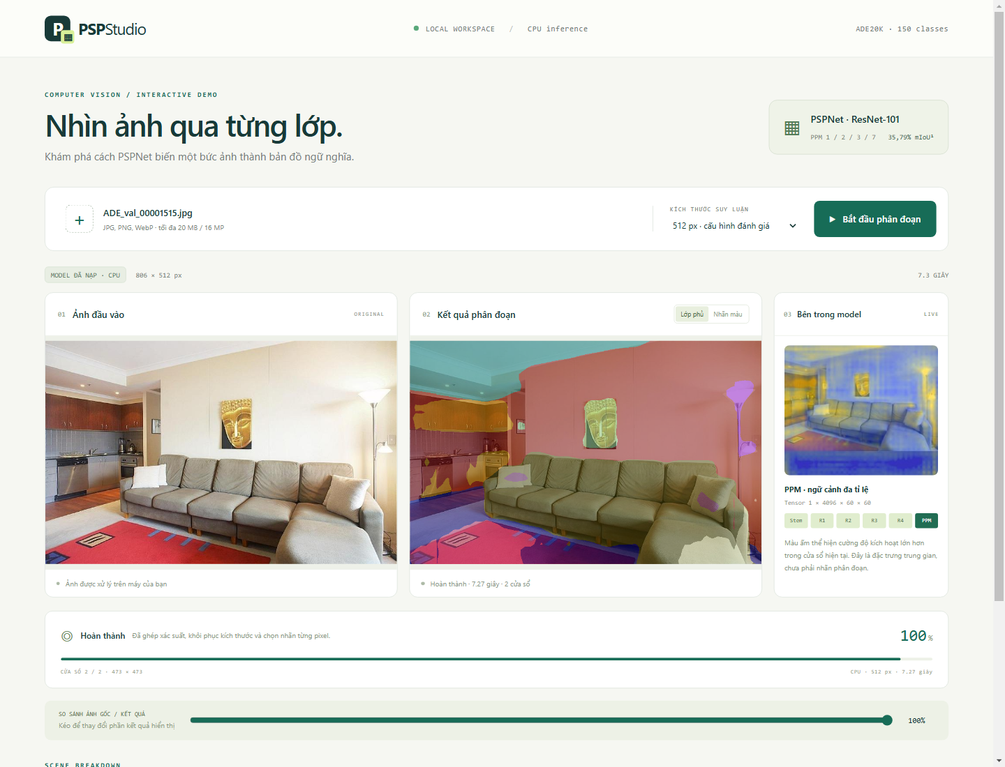
03 / ỨNG DỤNG MINH HỌA
PSP Studio: giao diện và kết quả phân đoạn
Cấu hình suy luận
PSPNet–ResNet-101, PPM 1237; 150 lớp ADE20K. Suy luận trên CPU.
Kết quả hiển thị
Ảnh đầu vào, lớp phủ phân đoạn và kích hoạt đặc trưng trung gian.
Phạm vi minh họa
Ảnh chụp từ phiên kiểm tra đã lưu. Bản đồ kích hoạt không phải attention hoặc nhãn phân đoạn.
Lê Dương Hiếu · 12423011 | Thị giác máy tính và ứng dụng
20

Slide 21
04 / TỔNG KẾT
Kết luận và hướng phát triển
Kết quả đạt được
Hướng phát triển
• b7 cơ sở: 35,7903% mIoU;
chênh lệch so với b6: +1,3357 điểm.
• Liên kết nhánh: cải thiện chưa nhất quán.
• b6_aspp: 36,2776%; chi phí cao hơn.
• Đối chiếu ba kiến trúc trên Kaggle.
01 Đánh giá nhiều seed.
02 Kiểm soát khởi tạo, dung lượng.
03 Đánh giá độc lập, loại trùng.
04 Đo chi phí toàn quy trình;
phân tích lỗi theo lớp.
Lựa chọn kiến trúc dựa trên chất lượng phân đoạn và chi phí tính toán.
Lê Dương Hiếu · 12423011 | Thị giác máy tính và ứng dụng
21
Notes:
b7 cơ sở đạt mIoU cao hơn b6 với số tham số giữ nguyên trong lần chạy đã xét. Liên kết nhánh chưa cải thiện nhất quán; b6_aspp đạt điểm cao nhất trong sáu cấu hình nhưng tăng chi phí. Nhóm Kaggle cung cấp đối chiếu trong giao thức riêng; ứng dụng CPU minh họa đầu ra mô hình. Hướng phát triển gồm nhiều seed, kiểm soát khởi tạo và dung lượng, đánh giá độc lập và sau loại trùng, đo chi phí toàn quy trình và phân tích lỗi theo lớp.

Slide 22
TRÂN TRỌNG CẢM ƠN
QUÝ THẦY CÔ
LÊ DƯƠNG HIẾU · 12423011
Notes:
Kết thúc nội dung chính. Phần bổ sung cung cấp cấu hình huấn luyện, trường hợp suy giảm, phân biệt khái niệm đánh giá và nguồn tài liệu.

